Slide 1
WinAPI
выполнил: Гилязов Артур
Группа: МК-201

Slide 2

Что такое winapi
Windows API - это название, данное Microsoft основному набору интерфейсов прикладного программирования, доступных в операционных системах Microsoft Windows. Он предназначен для использования программами на C / C ++ и является наиболее прямым способом взаимодействия с системой Windows для программных приложений.

Slide 3
ТЕХНОЛОГИИ
WinAPI включает в себя функции для работы с окнами, графикой, событиями и многими другими аспектами GUI. Это низкоуровневый интерфейс, который позволяет разработчикам управлять элементами интерфейса, такими как кнопки, текстовые поля и меню.

Slide 4

возможности
- Создание окон и диалоговых окон.
- Обработка событий (например, нажатия клавиш и клики мыши).
- Рисование графики и текстов.
- Поддержка многопоточности.

Slide 5
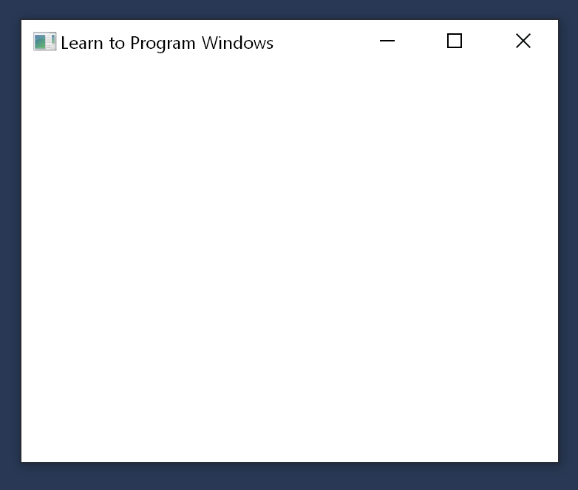
Что такое окно
Очевидно, что окна являются центральными для Windows. Они настолько важны, что они назвали операционную систему в их честь. Но что такое окно? Когда вы думаете об окне, вы, вероятно, думаете о чем-то вроде следующего:

Slide 6
Что такое окно
Этот тип окна называется окном приложения или окном main. Обычно он имеет рамку с заголовком строки, кнопками Свернуть и Развернуть , а также другими стандартными элементами пользовательского интерфейса. Кадр называется неклиентской областью окна, так называемой, потому что операционная система управляет этой частью окна. Область в кадре является клиентской областью. Это часть окна, которым управляет программа.

Slide 7
создание окон
Грубо говоря, вся суть в WinAPI заключается создании или получении дескриптора нужного окна. За счет полученного дескриптора можно производить какие либо действия с окном(отрисовка графики, отрисовка текста, ввод текста и т.д). Но остается вопрос. Как создать окно?

Slide 8
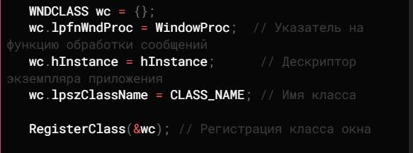
Этапы создания окна и обработки сообщений
1) Регистрация класса окна: Перед созданием самого окна необходимо зарегистрировать класс, который будет описывать его характеристики (например, как будет обрабатываться ввод от пользователя и как будет рисоваться содержимое окна).

Slide 9
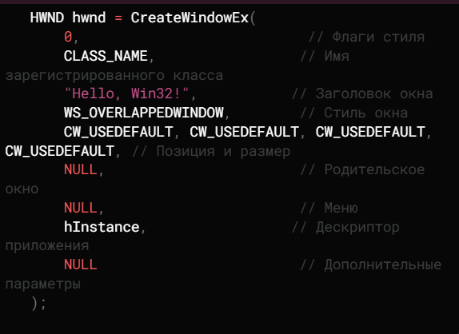
Этапы создания окна и обработки сообщений
2) Создание окна: После регистрации класса окна можно создать само окно с помощью функции CreateWindowEx.

Slide 10

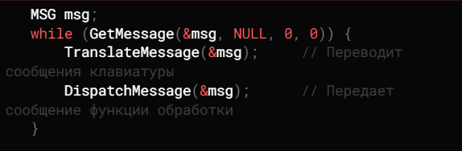
Этапы создания окна и обработки сообщений
3) Отображение окна:
После создания окна его необходимо отобразить, используя функцию ShowWindow.
4) Цикл обработки сообщений:
После того, как окно создано и отображается, необходимо запустить цикл цикла обработки сообщений для того, чтобы приложение реагировало на действия пользователя.

Slide 11
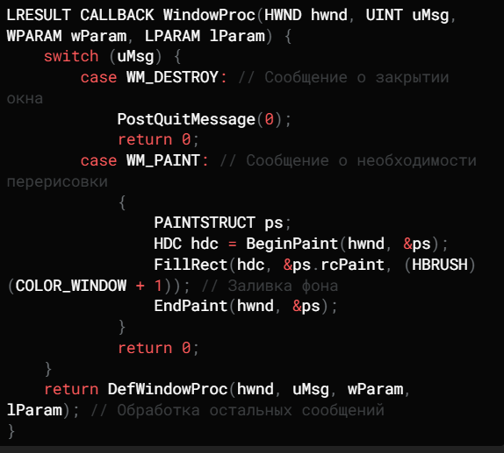
Этапы создания окна и обработки сообщений
5) Обработка сообщений
Функция WindowProc отвечает за обработку сообщений и событий, таких как нажатия клавиш, перемещение мыши и другие пользовательские действия. Она принимает параметры, которые содержат информацию о типе сообщения и связанных с ним данных.

Slide 12
Графика на winapi
Как было показано ранее можно сказать, что графика в WinAPI это есть обработка сообщения, а именно define WM_PAINT позволяет нам рисовать на окнах. С помощью встроенных функций(Ellipse, Rectangle и т.д) можно отрисовывать фигуры.

Slide 13

В чем плюсы?
- Низкоуровневый контроль: Разработчики могут полностью управлять своим приложением, что позволяет оптимизировать производительность.
- Широкая совместимость: Win32 поддерживается на всех версиях Windows, что гарантирует доступность для пользователей.
- Большая библиотека функций: Наличие обширного набора API-функций упрощает разработку.

Slide 14

В чем минусы?
- Сложность разработки: Низкоуровневый уровень управления делает процесс создания приложений более сложным и трудоемким.
- Неудобство для начинающих: Начинающим разработчикам может быть сложно освоить все аспекты Win32 API.
- Отсутствие современных фреймворков: Современные графические библиотеки, такие как WPF или UWP, предлагают более высокоуровневые способы создания интерфейсов, что может делать Win32 менее предпочтительным для новых проектов.

Slide 15
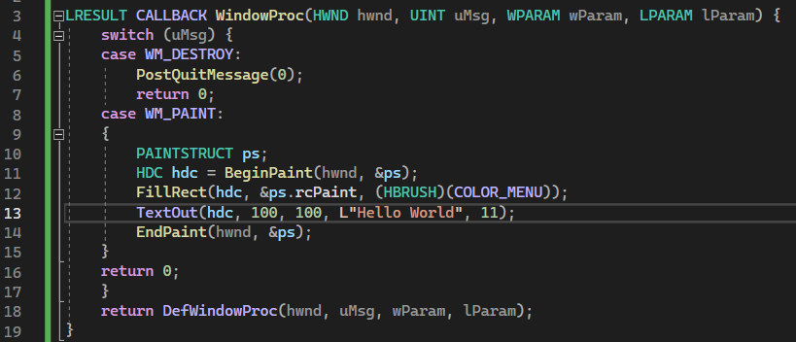
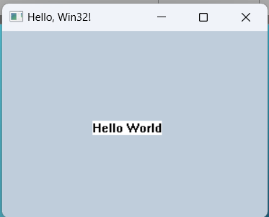
Примеры

Slide 16
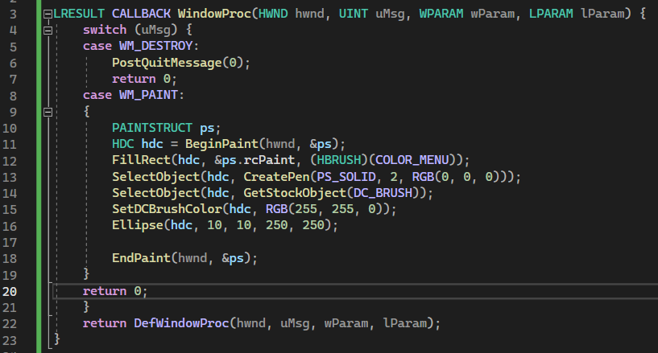
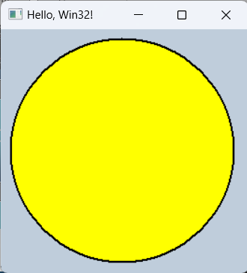
примеры

Slide 17
Пример программ
NotePad. Пример программы — блокнот для создания, редактирования, сохранения и открытия текстовых файлов.
DirectX-12-Sandbox. Фреймворк, который помогает начать работу с DirectX 12.
Minesweeper. Настраиваемая игра в сапер для Windows, построенная с использованием C++ и WinAPI. 1
Calculator-WinAPI. Учебный пример калькулятора, в котором реализованы четыре арифметические операции.

